Slide 1
স্বাগতম

Slide 2
শিক্ষক পরিচিতি
মোহাম্মদ রুহুল আমীন স্বপন
সহকারী শিক্ষক ঘাগটিয়া সরকারি প্রাথমিক বিদ্যালয়
তাহিরপুর,সুনামগঞ্জ।

Slide 3
পাঠ পরিচিতি
শ্রেণি - প্রথম
বিষয় - বাংলা
পাঠ - ১৬, বর্ণ শিখি
পাঠ্যাংশ - ক, খ, গ, ঘ, ঙ
সময় - ৪০ মিনিট
তারিখ -

Slide 4
শিখনফল
শোনা- ১.১.3 - বাক্য ও শব্দে ব্যবহৃত বাংলা বর্ণমালার ধবনি মনোযোগ সহকারে শুনবে ও মনে রাখবে ।
বলা- ১.১.১ - বাক্য ও শব্দে ব্যবহৃত বাংলা বর্ণমালার ধবনি স্পষ্ট ও শুদ্ধভাবে বলতে পারবে ।

Slide 5
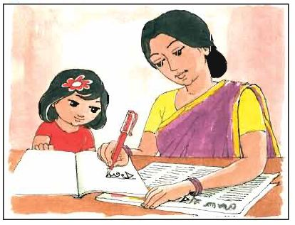
ক
কলম ধরি
কলম

Slide 6
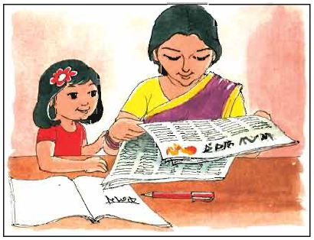
খ
খবর পড়ি।
খবর

Slide 7
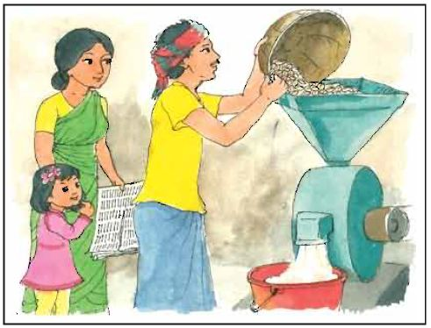
গ
গম ভাঙ্গাই
গম

Slide 8
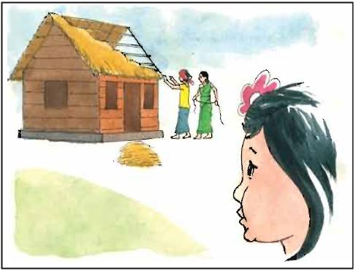
ঘ
ঘর বানাই।
ঘর

Slide 9
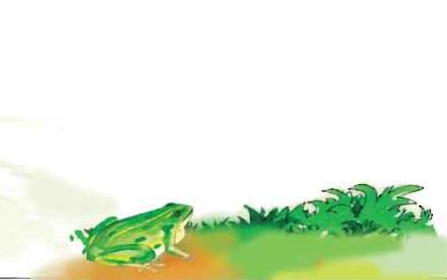
ঙ
ব্যাঙ ডাকে, ঘ্যাঙ ঘ্যাঙ
ব্যাঙ

Slide 10
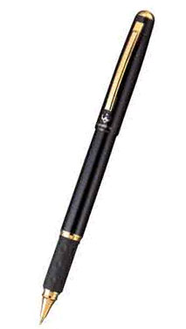
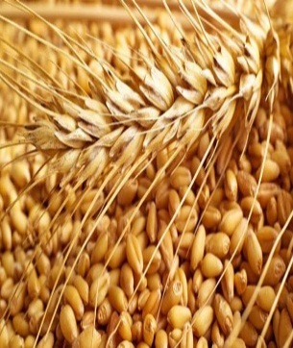
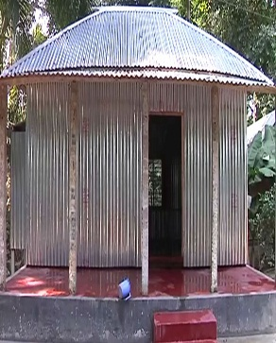
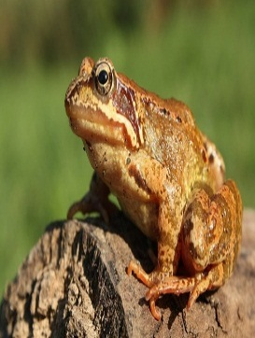
আমরা কি শিখলাম?
ক
খ
গ
ঘ
ঙ
কলম
খবর
গম
ঘর
ব্যাঙ

Slide 11
আমার বইয়ের পৃষ্ঠা-২০ বের কর

Slide 12
দলীয় কাজ
দলঃ ক
দলঃ খ
দলঃ গ
ক দিয়ে ২টি শব্দ বল
খ দিয়ে ২টি শব্দ বল
গ দিয়ে ২টি শব্দ বল
দলঃ ঘ
দলঃ ঙ
ঘ দিয়ে ২টি শব্দ বল
ঙ দিয়ে ২টি শব্দ বল

Slide 13
বাড়ির কাজ
ক খ গ ঘ ঙ ২ টি করে শব্দ লিখে আনবে

Slide 14
ধন্যবাদ

